Slide 1


第六章 商标权的保护
商标侵权行为
商标侵权抗辩
商标侵权责任
立法目的

Slide 2
第一节 商标侵权行为
制造标识型侵权
使用标识型侵权
商标淡化型侵权
立法目的

Slide 3
一、制造标识型侵权：伪造、擅自制造或者销售伪造、擅自制造的注册商标标识
伪造商标标识：模仿他人注册商标标识而制造出与该注册商标标识相同的标识的行为
擅自制造：未经商标注册人的委托授权，直接印制他人注册商标标识的行为或超出授权范围在数量上多加制造的行为
销售伪造、擅自制造的注册商标标识：将伪造、擅自制造的注册商标标识作为买卖标的获取不正当利益的行为
伪造或者变造《商标注册证》或者其他商标证明文件的，依照刑法关于伪造、变造国家机关证件罪或者其他罪的规定，依法追究刑事责任（《条例》第64条第3款）
立法目的

Slide 4
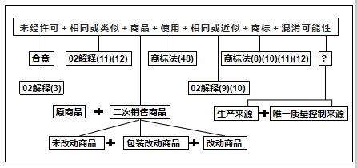
二、使用标识性侵权：
1、商标假冒与仿冒行为
立法目的

Slide 5
商品或服务相同或类似的判定：
判定原则
应当以相关公众对商品或者服务的一般认识综合判断
《商标注册用商品和服务国际分类表》、《类似商品和服务区分表》可以作为判断类似商品或者服务的参考
综合考量因素：
类似商品：商品功能、用途、主要原材料、成分、销售渠道、销售场所、生产者、消费者；商品与零部件；消费习惯
类似服务：服务的目的、内容、方式、场所、提供者与对象
商品与服务类似：商品与服务之间联系的密切程度，在用途、用户、通常效用、销售渠道、销售习惯等方面的一致性
立法目的

Slide 6

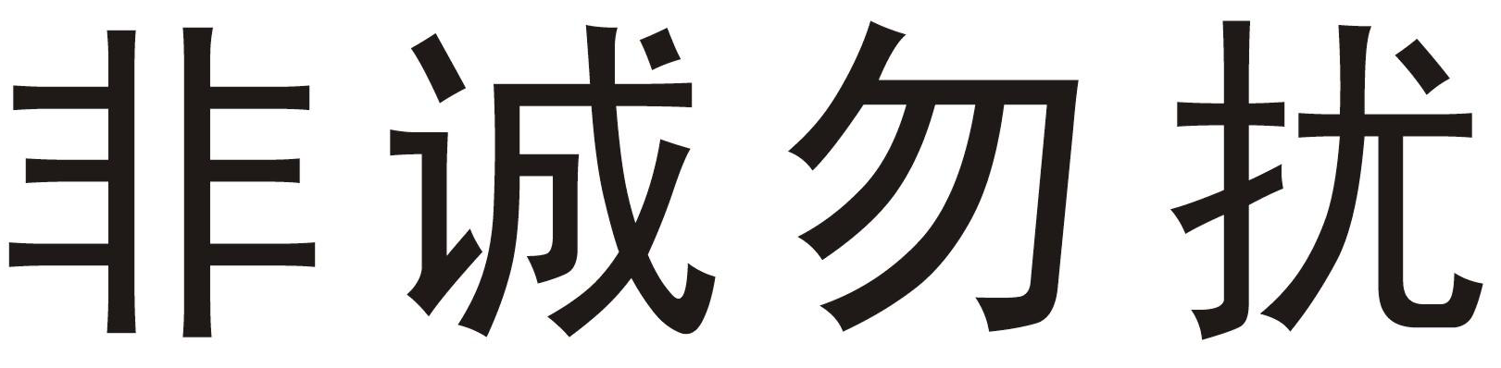
金阿欢 V.江苏省广播电视总台（广东省高级人民法院（2016）粤民再447号民事判决书）
目的：通过提供促成婚恋配对服务来获取经济收入，
内容方式：管理相关需求人员信息、提供咨询建议、传递意向信息等中介服务
对象：特定的有婚恋需求的未婚男女
《非诚勿扰》节目系一档以相亲、交友为题材的电视文娱节目：
目的：向社会公众提供娱乐、消遣的文娱节目，凭节目的收视率与关注度获取广告赞助等经济收入
内容方式：通过电视广播渠道和大众传媒方式向社会提供和传播文娱节目
对象：不特定广大电视观众
立法目的

Slide 7
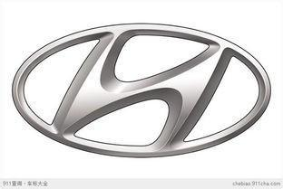
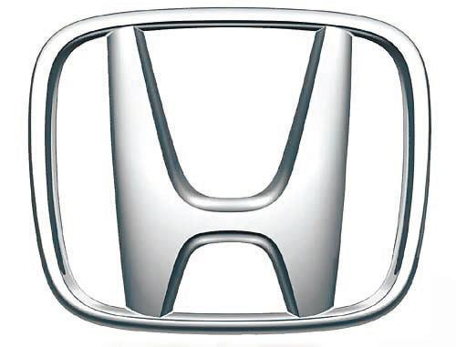
商标相同或近似：
商标相同：被控侵权商标与原告注册商标在视觉听觉上基本无差别
商标近似：被控侵权商标与原告注册商标相比较，其文字的字形、读音、含义或者图形的构图及颜色，或者其各要素组合后的整体结构相似，或者其立体形状、颜色组合、声音近似
判断原则：
以相关公众的一般注意力为标准：商品价格、重要性
整体比对与商标主要部分的比对
比对对象隔离观察
判断要素：形、音、义和整体表现形式
立法目的

Slide 8
混淆可能性：
混淆类型之一
来源（同一性）混淆：容易使消费者对商品或服务的来源产生误认，认为被诉侵权商标的商品或服务系由他人生产或者提供
关联性混淆：容易使消费者联想到被诉侵权商标的商品生产者或者服务提供者与他人存在某种联系，如投资、许可或者合作关系
混淆类型之二
初始兴趣混淆：最初关注并检索商品或服务时可能发生的混淆
售中混淆：消费者在购买商品或服务时可能发生的混淆
售后混淆：销售后可能引起第三人对该商品或服务的混淆（北京市高级人民法院（2007）高民终字第1687号民事判决书不支持）
立法目的

Slide 9
混淆类型之三
正向混淆：相关公众容易误认为在后使用相同或类似商标的生产者或服务提供者的商品或者服务来源于在先商标使用者，或者认为两者有关联关系
反向混淆：相关公众容易误认为在先商标使用者的商品或者服务来源于在后使用相同或类似商标的生产者或者服务提供者，或者认为双方之间存在着许可、赞助等关联关系
混淆可能性判断参考因素：商标强度、商标及商品之间的相似程度、商标在先所有人跨越产品之间距离的可能性、消费者发生了实际混淆、双方产品的质量与价格、购买者的成熟程度
立法目的

Slide 10
蓝野酒业 V.百事可乐等（（2007）浙民三终字第74号民事判决书）
误认或混淆的判断：现实误认与误认可能性；相关公众误认为后商标使用人的产品来源于在先注册的商标专用权人以及相关公众误认在先注册的商标专用权人的产品来源于后商标使用人
百事可乐公司已经使“蓝色风暴”商标具有很强的显著性，形成了良好的市场声誉，当蓝野酒业公司使用自己合法注册的“蓝色风暴”商标时，消费者往往会将其与百事可乐公司产生联系，使蓝野酒业公司与其注册的“蓝色风暴”商标的联系被割裂，“蓝色风暴”注册商标将失去其基本的识别功能，蓝野酒业公司寄予“蓝色风暴”商标谋求市场声誉，拓展企业发展空间，塑造良好企业品牌的价值将受到抑制，其受到的利益损失是明显的。
立法目的

Slide 11
扩充1：以商品名称侵害商标专用权的行为与以商品装潢侵害商标专用权的行为
在同一种商品或者类似商品上将与他人注册商标相同或者近似的标志作为商品名称或者商品装潢使用，误导公众的，属于商标法第五十七条第二项规定的侵犯注册商标专用权的行为（《条例》第76条）
被控侵权商品与商标专用权商品属于同种或类似商品
商品名称与他人注册商标相同或近似
误导公众：与混淆可能性同义（北京高院《商标授权确权的司法审查》）
立法目的

Slide 12
扩充2：以域名侵害商标专用权行为
将与他人注册商标相同或者相近似的文字注册为域名，并且通过该域名进行相关商品交易的电子商务，容易使相关公众产生误认的（《最高人民法院关于审理商标民事纠纷案件适用法律若干问题的解释》第1条）
域名文字与他人注册商标相同或者相近似
通过该域名进行相关商品交易的电子商务
容易使相关公众产生误认
立法目的

Slide 13
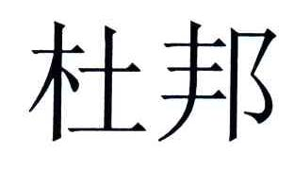
杜邦 V.北京国网（（2001）高知终字第47号民事判决书）
通过投入大量资金宣传所形成的相关公众所熟悉、代表良好的商品质量、具有一定的市场占有率的商标可以认定为驰名商标
在计算机网络中未经许可将他人的驰名商标作为域名注册或者使用，属于未经许可的驰名商标使用行为，构成侵害注册商标专用权；同时，该域名的注册人或者使用人无合法依据地占有了应属于驰名商标的商标注册人的商业利益，违反了诚实信用原则，构成不正当竞争
立法目的

Slide 14
扩充3：以字号侵害商标专用权行为
不正当竞争：将他人注册商标、未注册的驰名商标作为企业名称中的字号使用，误导公众，构成不正当竞争行为的，依照《中华人民共和国反不正当竞争法》处理（第58条）
商标侵权：将与他人注册商标相同或者相近似的文字作为企业的字号在相同或者类似商品上突出使用，容易使相关公众产生误认的（《最高人民法院关于审理商标民事纠纷案件适用法律若干问题的解释》第1条第1项）
文字相同或近似
在相同或者类似商品上使用
误导公众：结合字号使用方式与商标知名度综合判断
立法目的

Slide 15
案例讨论（指导案例58号）：
原告诉称：
原告（反诉被告）成都同德福合川桃片食品有限公司（以下简称成都同德福公司）诉称，成都同德福公司为“同德福TONGDEFU及图”商标权人，余晓华先后成立的个体工商户和重庆市合川区同德福桃片有限公司（以下简称重庆同德福公司），在其字号及生产的桃片外包装上突出使用了“同德福”，侵害了原告享有的“同德福TONGDEFU及图”注册商标专用权并构成不正当竞争。请求法院判令重庆同德福公司、余晓华停止使用并注销含有“同德福”字号的企业名称；停止侵犯原告商标专用权的行为，登报赔礼道歉、消除影响，赔偿原告经济、商誉损失50万元及合理开支5066.4元。

Slide 16
案例讨论（指导案例58号）：
被告辩称：
被告（反诉原告）重庆同德福公司、余晓华共同答辩并反诉称，重庆同德福公司的前身为始创于1898年的同德福斋铺，虽然同德福斋铺因公私合营而停止生产，但未中断独特技艺的代代相传。“同德福”第四代传人余晓华继承祖业先后注册了个体工商户和公司，规范使用其企业名称及字号，重庆同德福公司、余晓华的注册行为是善意的，不构成侵权。成都同德福公司与老字号“同德福”并没有直接的历史渊源，但其将“同德福”商标与老字号“同德福”进行关联的宣传，属于虚假宣传。而且，成都同德福公司擅自使用“同德福”知名商品名称，构成不正当竞争。请求法院判令成都同德福公司停止虚假宣传，在全国性报纸上登报消除影响；停止对“同德福”知名商品特有名称的侵权行为。

Slide 17
案例讨论（指导案例58号）：
裁判要点：
1.与“老字号”无历史渊源的个人或企业将“老字号”或与其近似的字号注册为商标后，以“老字号”的历史进行宣传的，应认定为虚假宣传，构成不正当竞争。
2.与“老字号”具有历史渊源的个人或企业在未违反诚实信用原则的前提下，将“老字号”注册为个体工商户字号或企业名称，未引人误认且未突出使用该字号的，不构成不正当竞争或侵犯注册商标专用权。

Slide 18
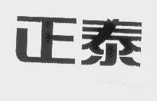
浙江正泰 V.四川正泰（（2014）川知民终字第5号民事判决书）
四川正泰公司在其厂房、门市的招牌、墙体上使用了“四川正泰成套”、“四川正泰电气”、“正泰电器高低压成套”、“四川正泰电气成套公司”等标识，应认定为突出使用“正泰”注册商标，容易导致相关公众对四川正泰公司所生产、销售的商品的来源产生混淆误认
“正泰”商标在相关公众中享有较高的知名度和影响力，四川正泰公司应当对“正泰”商标有所认知，将其注册为企业字号的行为，有着明显的利用上述商标声誉开展经营活动的主观意图，在未能对其注册字号行为作出合理解释的情况下，可以认定四川正泰公司的上述行为具有主观恶意，容易使相关公众产生误认，从而损害浙江正泰公司的合法权益，应停止在企业字号中继续使用“正泰”文字
立法目的

Slide 19
2、销售侵权商品的行为
直接销售假冒或仿冒商品
搭赠礼品是假冒或仿冒商品：搭赠是销售的一种形式，因此搭赠侵犯注册商标专用权商品的行为是商标侵权行为，搭赠人应承担停止侵权的责任；明知或者应知所搭赠的商品是侵犯注册商标专用权的商品的，还应当承担损害赔偿责任（北京市高级人民法院2006年《关于审理商标民事纠纷案件若干问题的解答》）
立法目的

Slide 20

3、反向假冒
未经商标注册人同意，更换其注册商标并将该更换商标的商品又投入市场的
须是行为人未经商标注册人同意而擅自更换商标
更换商标的行为须发生在商品流通过程中，尚未到达消费者
更换商标的商品又投入市场
立法目的
容易造成消费者误认，损害商标权人特定商标与其商品之间的联系
联系说

Slide 21
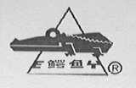
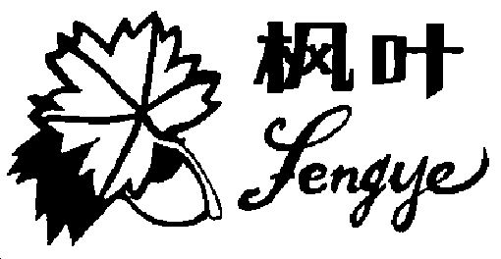
枫叶 V.鳄鱼（北京市第一中级人民法院（1994）中经知初字第566号民事判决书）
侵权人利用被侵权人的优质产品为其牟取暴利，无偿占有被侵权人为创立其商业信誉和通过正当竞争占有市场而付出的劳动，其行为违反了诚实信用、公平竞争的基本原则，妨碍被侵权人商业信誉、品牌的建立，使被侵权人的商业信誉受到一定程度的损害，正当竞争的权利受到一定影响
立法目的

Slide 22
4、商标帮助侵权行为
故意为侵犯他人商标专用权行为提供便利条件，帮助他人实施侵犯商标专用权行为的
为侵犯他人商标专用权提供仓储、运输、邮寄、印制、隐匿、经营场所等，属于商标法第五十七条第六项规定的提供便利条件（《条例》第75条）
网络交易平台提供者的商标侵权
网络搜索链接服务提供者的商标侵权
立法目的

Slide 23
香奈儿 V.文某、广州凯旋华美达（广州知识产权法院（2015）粤知法商民终字第9号民事判决书）
是否具有较高注意义务：香奈儿商标是箱包、服装商品上的国际知名品牌；华美达酒店是高档星级酒店，酒店商铺提供的商品购买服务无疑构成酒店对顾客提供的整体酒店服务的重要组成部分；基于酒店与酒店商铺的特殊关系，酒店对酒店商铺必然拥有较大的管理权力；华美达酒店如果是一个勤勉、合理的酒店经营者，应当对LV案一审判决后文某是否还有国际名牌商品的售假行为施以更高的注意义务
文某销售侵犯国际名牌商品的行为，具有长期性、连续性，而且在多次行政处罚或司法判决的情况下仍然我行我素，充分说明文某的售假行为足够明显
经营场所的帮助行为应当注意过错。应当注意酒店与商铺之间的关系。
立法目的

Slide 24
衣念 V.淘宝、杜某（（2011）沪一中民五（知）终字第40号民事判决书）
网络交易平台经营者对于网络商户的侵权行为一般不具有预见和避免的能力，故不当然为此承担侵权赔偿责任，但如果网络交易平台经营者知道网络商户利用其所提供的网络服务实施侵权行为，而仍然为侵权行为人提供网络服务或者没有采取必要的措施，则应当与网络商户承担共同侵权责任
网络交易平台经营者是否知道侵权行为的存在，可以结合权利人是否发出侵权警告、侵权现象的明显程度等因素综合判定。网络交易平台经营者是否采取了必要的避免侵权行为发生的措施，应当根据网络交易平台经营者对侵权警告的反应、避免侵权行为发生的能力、侵权行为发生的几率大小等因素综合判定
立法目的

Slide 25
嘉易烤 V.金仕德、天猫（指导案例83号）
网络用户利用网络服务实施侵权行为，被侵权人依据侵权责任法向网络服务提供者所发出的要求其采取必要措施的通知，包含被侵权人身份情况、权属凭证、侵权人网络地址、侵权事实初步证据等内容的，即属有效通知。网络服务提供者自行设定的投诉规则，不得影响权利人依法维护其自身合法权利
侵权责任法第三十六条第二款所规定的网络服务提供者接到通知后所应采取的必要措施包括但并不限于删除、屏蔽、断开链接。“必要措施”应遵循审慎、合理的原则，根据所侵害权利的性质、侵权的具体情形和技术条件等来加以综合确定
立法目的

Slide 26
第二节 商标侵权的抗辩
侵权不成立抗辩
权利基础抗辩
侵权要件抗辩：正当使用、比较使用
不视为侵权抗辩：先使用、商标权用尽
责任承担抗辩
时效抗辩
免赔抗辩：合法来源、未实际使用
不停止侵权
立法目的

Slide 27
一、侵权不成立抗辩
1、权利基础抗辩
“歌力思”案（指导案例82号）：诚实信用原则是一切市场活动参与者所应遵循的基本准则，任何违背法律目的和精神，以损害他人正当权益为目的，恶意取得并行使权利、扰乱市场正当竞争秩序的行为均属于权利滥用，其相关权利主张不应得到法律的保护和支持

Slide 28
2、侵权要件抗辩：正当使用
描述性使用
注册商标中含有的本商品的通用名称、图形、型号，或者直接表示商品的质量、主要原料、功能、用途、重量、数量及其他特点，或者含有的地名，注册商标专用权人无权禁止他人正当使用
三维标志注册商标中含有的商品自身的性质产生的形状、为获得技术效果而需有的商品形状或者使商品具有实质性价值的形状，注册商标专用权人无权禁止他人正当使用
指示性使用

Slide 29

描述性使用案例一：新浪拍客App被诉侵权案
“拍客”一词已经具备了其本身的第一含义，商标权人是无权禁止他人在原有第一含义的范围内正常使用该文字
“拍客”已经在生活中被广泛使用
新浪公司对“拍客”一词的使用均与该公司的“新浪”或相应图标结合使用,能够使得用户清晰地认识到软件产品或服务来源于新浪,“拍客”本身并没有发挥区分商品来源的商标性作用

Slide 30
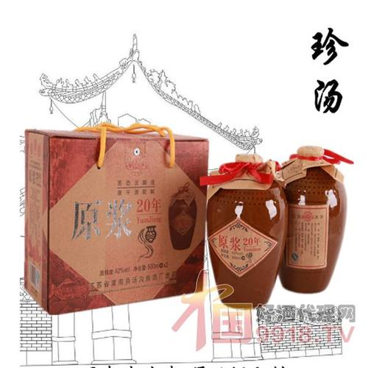
描述性使用案例二：灌南县预算外资金管理局、两相和公司诉陶某商标侵权纠纷案
经过在酒类商品上的长期使用，“汤沟”二字在原有地名的含义上逐渐取得了商标的含义，且“汤沟”作为商标的知名度已明显高于其作为地名的知名度
在产品包装的中部使用较大的字体标注“汤沟”而非“汤沟镇”,并且使用了和x注册商标中“汤沟”文字相同的繁体字,具有明显的攀附“汤沟”商标的意图

Slide 31
描述性使用案例三：鲁锦案（指导案例46号）
原告诉称：
被告鄄城县鲁锦工艺品有限责任公司（以下简称鄄城鲁锦公司）、济宁礼之邦家纺有限公司（以下简称礼之邦公司）大量生产、销售标有“鲁锦”字样的鲁锦产品，侵犯其“鲁锦”注册商标专用权。鄄城鲁锦公司企业名称中含有原告的“鲁锦”注册商标字样，误导消费者，构成不正当竞争。“鲁锦”不是通用名称。请求判令二被告承担侵犯商标专用权和不正当竞争的法律责任。

Slide 32
案例讨论（指导案例46号）：
被告辩称：
被告鄄城鲁锦公司辩称：原告鲁锦公司注册成立前及鲁锦商标注册完成前，“鲁锦”已成为通用名称。按照有关规定，其属于“正当使用”，不构成商标侵权，也不构成不正当竞争。
被告礼之邦公司一审未作答辩，二审上诉称：“鲁锦”是鲁西南一带民间纯棉手工纺织品的通用名称，不知道“鲁锦”是鲁锦公司的注册商标，接到诉状后已停止相关使用行为，故不应承担赔偿责任。

Slide 33
案例讨论（指导案例46号）：
裁判要点：
判断具有地域性特点的商品通用名称，应当注意从以下方面综合分析：（1）该名称在某一地区或领域约定俗成，长期普遍使用并为相关公众认可；（2）该名称所指代的商品生产工艺经某一地区或领域群众长期共同劳动实践而形成；（3）该名称所指代的商品生产原料在某一地区或领域普遍生产。

Slide 34
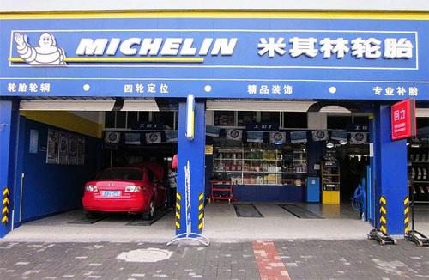
指示性使用：米其林案
宝骏公司在其店铺正门的商业匾额上仅仅突出使用了“MICHELIN”、“米其林”符号，直接、 特定、唯一地指向米其林品牌
指示性使用：宝骏公司出售的商品中包括合法的米其林轮胎
有权在与合法商品密切联系、直接指示合法商品所在货架的位置使用涉案商标
有权在大门侧边等位置同时使用
多个汽车品牌商标，以便实现
告知相关公众店内有数个品牌
同时在销售的情况。
立法目的

Slide 35

指示性使用：美国的新男孩测试
如果不使用该商标，提供相应商品或服务的主体将不易识别
使用商标的方式应以合理必要地指示商品或服务为限度
商标使用者不能有任何暗示其与商标权利人之间存在许可、赞助关系的行为
立法目的

Slide 36

2、侵权要件抗辩：比较使用
凡是直接或间接提到竞争对手或其提供的商品或服务的广告使用
能否识别是与某个或某些具体而特定的竞争者或其商品或服务进行比较
如果符合法定条件，且没有在广告主和竞争者之间或者他们的商标等标志之间造成混淆的比较使用是允许的，不能仅因为比较广告会带来好处，就认为是在获取不当利益
“云贵高原和四川盆地接壤的赤水河畔，诞生了中国两大酱香白酒，其中一个是青花郎。青花郎，中国两大酱香白酒之一。”
立法目的

Slide 37
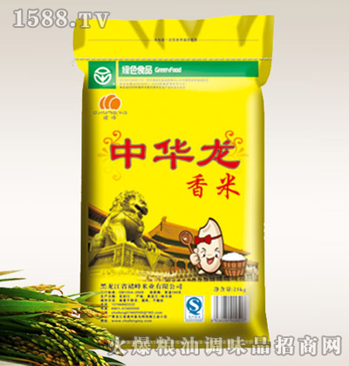
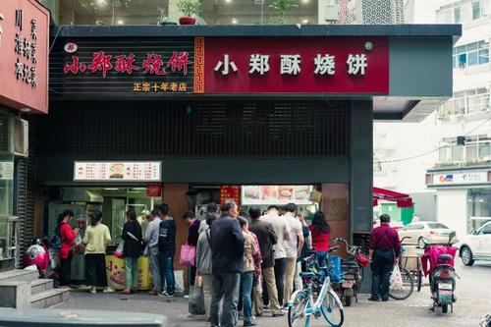
3、不视为侵权抗辩：商标先使用权
商标注册人申请商标注册前，他人已经在同一种商品或者类似商品上先于商标注册人使用与注册商标相同或者近似并有一定影响的商标的，注册商标专用权人无权禁止该使用人在原使用范围内继续使用该商标，但可以要求其附加适当区别标识
立法目的

Slide 38
3、不视为侵权抗辩：商标权用尽（一次销售、权利穷竭）
商标权用尽：注册商标所有人或经过其许可的人将享有商标权的商品售出后，商标权人的权利终止，无权限制其他人对该商品的销售的一种法律制度
平行进口：在国际贸易中，当某一商标获得两个或两个以上的国家的保护，且这两个或两个以上的国家的商标权属于同一个商标权人所有或者商标权人之间有许可或控制关系，未经进口国商标所有人或者其授权人的许可，第三人进口并销售使用注册商标的商品的行为
立法目的

Slide 39
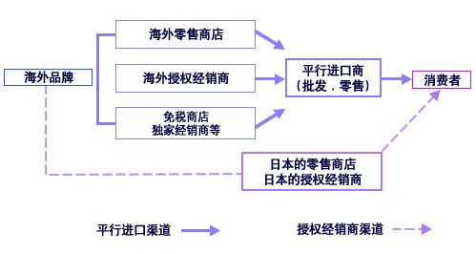
立法目的

Slide 40
Kaiserdom商标（凯撒啤酒）案
Kaiserdom商标由德国凯赛多两合公司在中国注册。凯赛多公司许可原告在中国独家使用该商标，并独家经销使用该商标的啤酒。被告从荷兰进口了凯赛多公司生产的正品啤酒在国内销售。原告起诉被告侵犯 Kaiserdom商标权。
根据商标法52条、56条的规定，销售商构成侵权的前提是销售的商品是侵权商品。涉案啤酒是凯赛多两合公司生产的，不能认定为侵权商品。被告进口涉案啤酒履行了完备的进口手续，主观上不具有过错。
立法目的

Slide 41
“BURBERRY”商标侵权及不正当竞争案
义乌商旅公司开办有“义乌之心”商场，法蔻公司在该商场开设了“BURBERRY”专卖店，店内外墙均采用格子图案作为背景，并在背景上采用“BURBERRY”标识，其橱窗亦采用多个格子图案木制构件作 为装饰，店内商品洗标、英文吊牌、购物袋均印有大字体“BURBERRY”标识；商品另附有合格证，外部标注“FEACOME”标识、内部说明文字中标注“BURBERRY”品牌及法蔻公司为经销商。
本案并无证据证明法蔻公司所销售的涉案商品为假冒商品，其进口并在国内二次销售商品本身及包装带有“BURBERRY”商标的正牌商品，未违反法律法规的强制性规定，亦未割裂商品商标与博柏利公司之间的固定联系，且法蔻公司及商旅公司对商标的使用属于合理使用
立法目的

Slide 42
二、赔偿承担抗辩
时效抗辩：侵犯注册商标专用权的诉讼时效为二（？）年，自商标注册人或者利害权利人知道或应当知道侵权行为之日起计算。商标注册人或者利害关系人超过二年起诉的，如果侵权行为在起诉时仍在持续，在该注册商标专用权有效期限内，人民法院应当判决被告停止侵权行为，侵权损害赔偿数额应当自权利人起诉之日起向前推算二年计算
善意销售抗辩：销售不知道是侵犯注册商标专用权的商品，能证明该商品是自己合法取得并说明提供者的，不承担赔偿责任（第64条）
未实际使用抗辩：被控侵权人以注册商标专用权人未使用注册商标提出抗辩，注册商标专用权人不能证明此前三年内实际使用过该注册商标，也不能证明因侵权行为受到其他损失的，被控侵权人不承担赔偿责任
立法目的

Slide 43
能证明该商品是自己合法取得的情形：
有供货单位合法签章的供货清单和货款收据且经查证属实或者供货单位认可的
有供销双方签订的进货合同且经查证已真实履行的
有合法进货发票且发票记载事项与涉案商品对应的
其他能够证明合法取得涉案商品的情形
明知或应知：
更换、调换经销商品上的商标而被当场查获的
因同一违法事实受到处罚后重犯的
事先已被警告，而不改正的
有意采取不正当进货渠道，且价格大大低于已知正品的
在发票、账目等会计凭证上弄虚作假的
专业公司大规模经销假冒注册商标商品或者商标侵权商品的
案发后转移、销毁物证，提供虚假证明、虚假情况的
立法目的

Slide 44
茅台 V.重庆南方君临酒店（（2009）渝高法民终字第159号民事判决书）
在涉及酒类商标侵权诉讼中，被控侵权销售者未按照《酒类流通管理办法》的规定向首次供货方索取其营业执照、卫生许可证、生产许可证(限生产商)、登记表、酒类商品经销授权书(限生产商)等复印件,也未索取有效的产品质量检验合格证明复印件以及加盖酒类经营者印章的《随附单》等,违反《酒类流通管理办法》的规定，应视为人未尽到作为销售者所应尽到的合理审查义务
立法目的

Slide 45
商标假冒行为与商标仿冒行为（商标混淆行为）
销售侵权商品的行为
侵犯注册商标标识的行为
反向假冒行为
商标帮助侵权行为
以字号侵害商标专用权行为
以域名侵害商标专用权行为
驰名商标淡化行为
权利基础
正当使用
先用权
权利穷竭
时效
善意销售
不使用
立法目的

Slide 46
第三节 商标侵权责任
停止侵害：行为人正在实施侵害行为，被侵害人有权请求其停止侵害或请求人民法院制止其实施侵害，以避免损害后果发生或扩大的一种措施
商标注册人或者利害关系人有证据证明他人正在实施或者即将实施侵犯其注册商标专用权的行为，如不及时制止将会使其合法权益受到难以弥补的损害的，可以依法在起诉前向人民法院申请采取责令停止有关行为和财产保全的措施（第65条）
为制止侵权行为，在证据可能灭失或者以后难以取得的情况下，商标注册人或者利害关系人可以依法在起诉前向人民法院申请保全证据（第66条）
立法目的

Slide 47

消除影响：侵权人的侵权行为侵害了商标权人的商誉，商标权人有权要求侵权人用有效方式消除影响，挽回声誉
赔偿损失：以侵权人相应价值的财产弥补被侵权人的损失（第63条）
因被侵权所受到的实际损失
因侵权所获得的利益
该商标许可使用费的合理倍数
人民法院根据侵权行为的情节判决给予五百万元以下的赔偿
立法目的
恶意+情节严重
1-5倍赔偿

Slide 48
赔偿数额应当包括权利人为制止侵权行为所支付的合理开支
在权利人已经尽力举证，而与侵权行为相关的账簿、资料主要由侵权人掌握的情况下，可以责令侵权人提供与侵权行为相关的账簿、资料；侵权人不提供或者提供虚假的账簿、资料的，人民法院可以参考权利人的主张和提供的证据判定赔偿数额
其他责任方式：如恢复名誉等民事侵权责任
应请求，对属于假冒注册商标的商品，除特殊情况外，责令销毁； 对主要用于制造假冒注册商标的商品的材料、工具，责令销毁且不予补偿或者在特殊情况下，责令禁止进入商业渠道且不予补偿
假冒注册商标的商品不得在仅去除假冒注册商标后进入商业渠道
对恶意提起商标诉讼的，由人民法院依法给予处罚
立法目的

